Slide 1
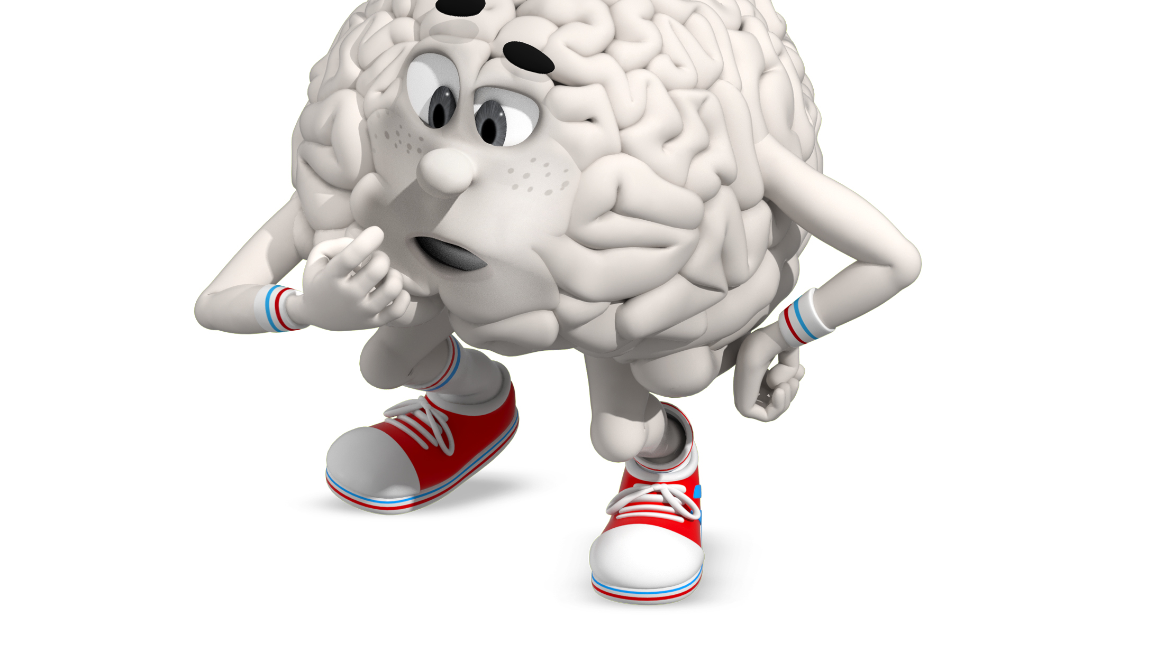
Hukommelsen
- Hukommelse og vigtigheden heraf
- Hukommelsessystemet
- Gruppearbejde: Hukommelsessystemet
Slutningen af timen: Præsentationer af hukommelsessystemet

Slide 2

Hukommelse
Hukommelse er vigtigt fordi;
Vores identitet er knyttet til at vi kan huske, hvem vi er
At huske ord og grammatiske regler er afgørende for kommunikation
Faktuel viden er vigtig for, at vi kan begå os
Central i forhold til at bevare læring af nye evner
Hukommelsen bygger på rekonstruktioner snarere end nøjagtige kopier af situationer – Derfor kan vi måske ikke altid stole på vores hukommelse

Slide 3
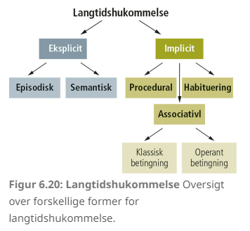
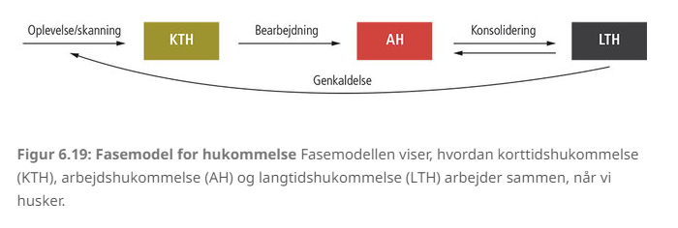
Hukommelsen

Slide 4
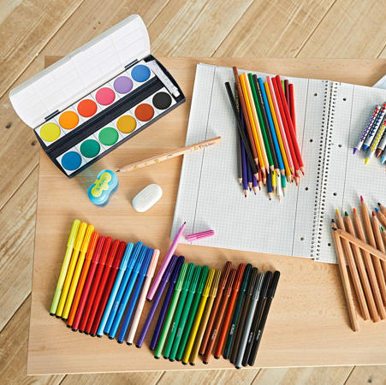
Gruppearbejde: Hukommelsessystemet
I skal nu præsentere hver sin respektive del af hukommelsessystemet
Brug de relevante afsnit, der ligger under timens præsentation som hjælp
I skal lave en PowerPoint-præsentation, hvor I fortæller om de væsentlige ting ved jeres tildelte hukommelsessystem.
  Brug eksempler for at fremme forståelsen!

Slide 5
Grupper
Gruppe 1: Korttidshukommelsen (herunder ‘chunking’ (klumpning))
Frida, Anna Liva, Laura og Clara
Gruppe 2: Arbejdshukommelsen (herunder eksekutiv-funktion, fonologisk sløjfe og visiospatial tegnebræt)
Aisha, Maja, Nynne, Caroline og Astrid
Gruppe 3: Langtidshukommelsen (herunder eksplicit og implicit hukommelse)
Sigrid, Anna, Mikkeline og Mai
I slutningen af timen: Præsentation af jeres fremlæggelser (ca. 5-7 min. pr. gruppe)

